Slide 1



Manejo racional de los hemoderivados en las hemorragias críticas
Escenario: Fracturas de pelvis
Dr. Moisés Franco Valencia
Jefe del Área de Investigación
Hospital General Xoco
9 Marzo del 2016

Slide 2

¿Qué es la hemorragia crítica?
1) Pérdida sanguínea superior a un volumen sanguíneo circulante en un plazo de 24 horas.
2) Pérdida sanguínea igual o mayor al 50% de un volumen sanguíneo circulante en un plazo de tres horas.
3) Pérdida de sangre superior a 150 mL/minuto.
4) Pérdida sanguínea que requiere de la transfusión de plasma y plaquetas: 10 PG
¿ Cirugía, Trauma, STD, etc ?
¿ Adulto Mayor, Niños ?

Slide 3
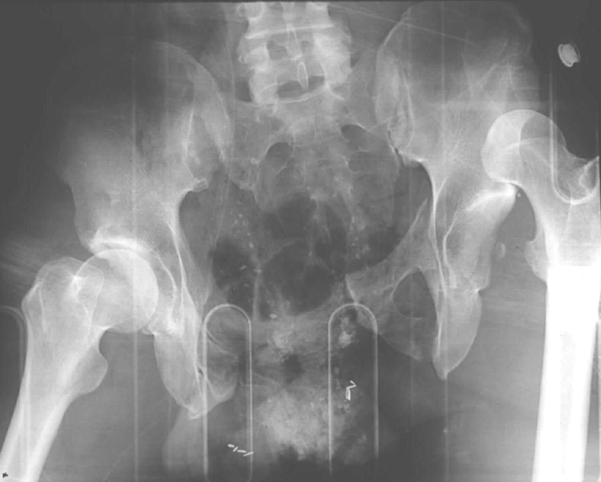
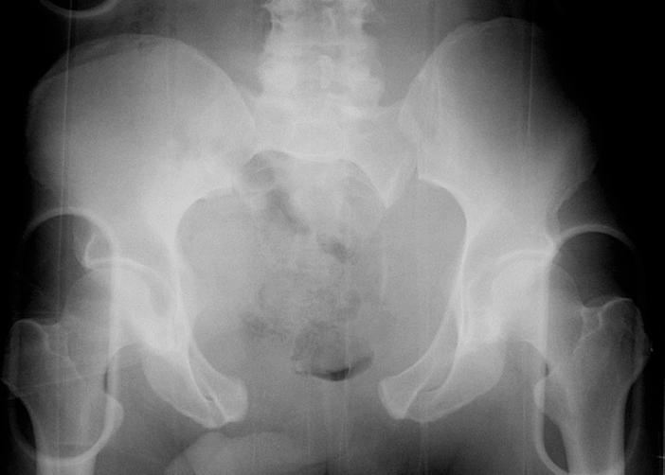
Manejo Racional de los hemoderivados en trauma Escenario clínico: las lesiones Traumáticas del anillo pélvico y protocolos 1:1:1
«El sangrado oculto en el trauma de alta energía»

Slide 4
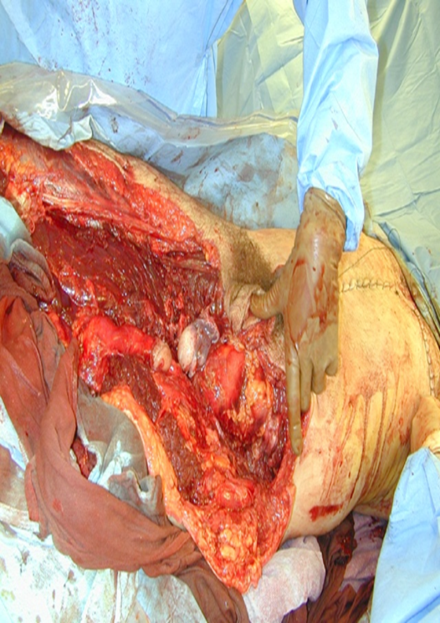
Lesiones pélvicas
27 a 37 pac x cada 100,000h
Comprenden hasta el 8%de todas las lesiones traumáticas
En paciente politraumatizados el 20% presenta fx de pelvis
Mayor incidencia 15-25 años.
Un paciente con una lesión de pelvis tiene 2 veces más probabilidades de morir que uno que no lo tiene: Choque y coagulopatía.
Cortesia: Sean E. Nork, MD
Harborview Medical Center
University of Washington

Slide 5
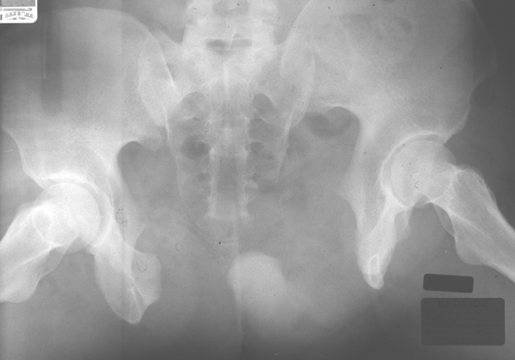
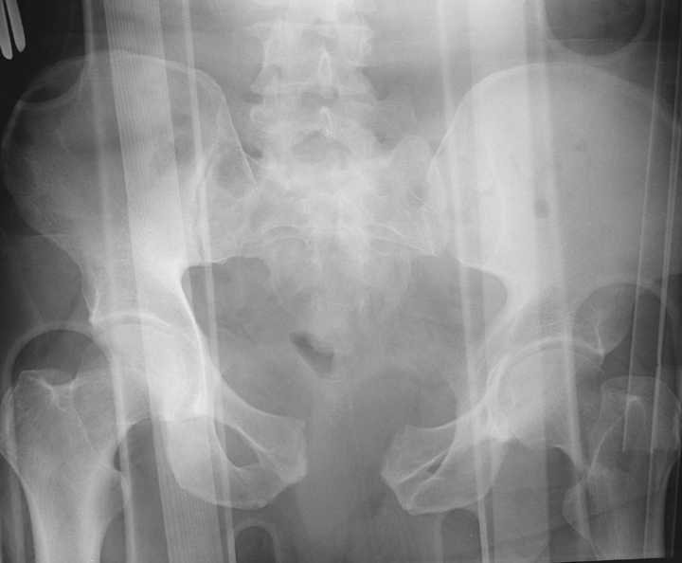
Lesiones pélvicas y hemorragia
Algunas cifras epidemiológicas:
Morbilidad y mortalidad en el trauma agudo pélvico: 38-72%
La hemorragia pélvica activa es la principal causa de muerte en este grupo de pacientes.
  Lesiones en la arteria iliaca (15-20%),
  plexos venosos pélvicos y arteriales: 60%
  Hueso fracturado: 20%.
Injury. 2014 Feb;45(2):374-8

Slide 6
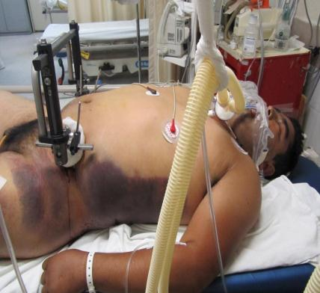
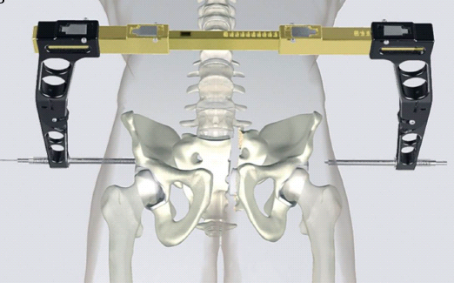
Hemorragia en el trauma pélvico:
Las recomendaciones avalan el uso de resucitación hemostática en las fracturas pélvicas con inestabilidad hemodinámica en 1:1:1 (Plaquetas, plasma fresco congelado y paquetes globulares)
A pesar de la existencia de protocolos hemostáticos en los pacientes con fracturas de pelvis e inestabilidad NO SE UTILIZAN.
British Journal of
Anaesthesia 2012;109(Suppl 1):i39e46.
Emergency
Medicine Journal: EMJ 2012;29:118e23.

Slide 7


Cambio en el paradigma de la hemorragia por fracturas de pelvis
El control quirúrgico de la hemorragia es PRIORITARIO.
Fijación externa y:
  Empaquetamiento pre-peritoneal
  Embolización selectiva.
Recomendaciones del equipo TASK-Force, Eastern…
Uso de protocolos de hemostasia en la lesión del anillo pélvico: 1:1:1
¿ Por qué 1-1-1 ?

Slide 8

Puntos clave en el manejo de racional de hemoderivados: 1 - 1 - 1
Evaluación «ideal» del desenlace
1.- Mortalidad y duración de estancia hospitalaria
2.- Eventos adversos serios
3.- Tasa total de transfusiones
Estado del arte: Los Estudios evaluando
Protocolos 1:1:1 muestran disminución sobre todo de la mortalidad
Trans Med Rev 2015

Slide 9
Manejo Racional: 1 - 1 – 1
¿Cuál es su fundamento?
Con 2lts de cristaloides/coloides administrados en la fase prehospitalaria: 40% de prevalencia de coagulopatía.
3lts 50% … 4lts 70% …
La administración de 3 lts o más: Factor de riesgo independiente de coagulopatia en trauma…
¿Son los líquidos la mejor opción?
Waisfade 2010

Slide 10
Manejo Racional: 1 - 1 – 1
¿Cuál es su fundamento?
Manejo de líquidos en los pacientes
Con trauma:
--Liberal Vs Restrictivo--
En ausencia de lesión traumática cerebral el objetivo en la TA-S es de 70-90mmHg
Protocolos de transfusión masiva: 1-1
Se deben de evitar grandes Volúmenes de cristaloides: prevenir la coagulopatia
Veena C 2015

Slide 11
Manejo Racional: 1 - 1 – 1
¿Cuál es su fundamento?
Todos los pacientes con trauma presentan con elevada frecuencia coagulopatía moderada a severa.
El adecuado manejo implica un reconocimiento precoz de esta afección:
-Pruebas rápidas- de Tp, TPT, INR, fibrinógeno, plaquetas.
¿Esperar resultados o manejar precozmente?
Rossaint R 2010

Slide 12
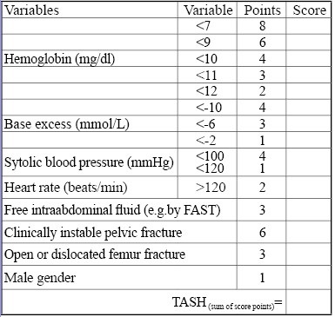

Manejo Racional: 1 - 1 – 1
¿Cuál es su fundamento?
Escalas predictivas de hemorragia y problemas de coagulación:
Area bajo la curva: Capacidad predictiva
Mc Laughlin 0.846
TASH 0.842
ABC 0.842
Estratificar para tratar precozmente
Aspecto fundamental en el manejo racional
Nunez TC 2009

Slide 13
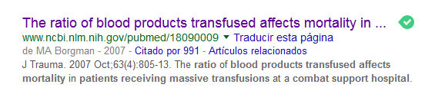
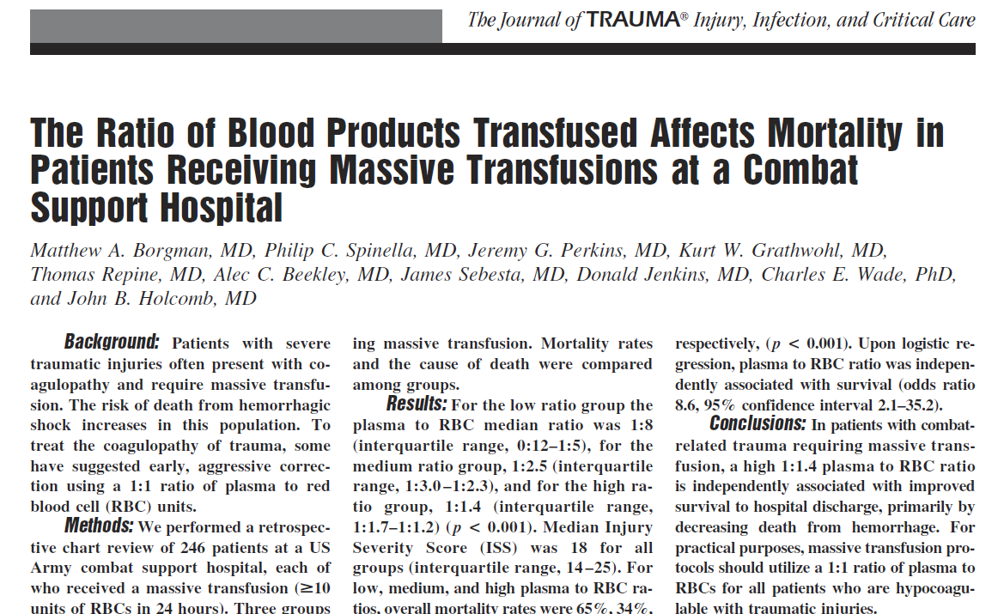
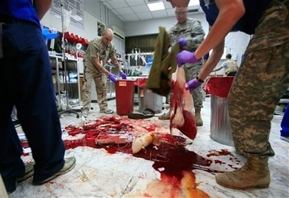
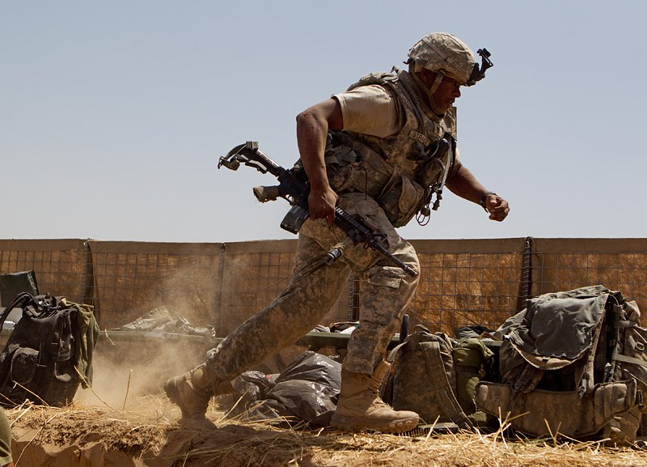
Manejo Racional: 1 - 1 – 1
¿Cuál es su fundamento?
Manejo 1:1 Mejoría en la Supervivencia
Borgman 2007

Slide 14
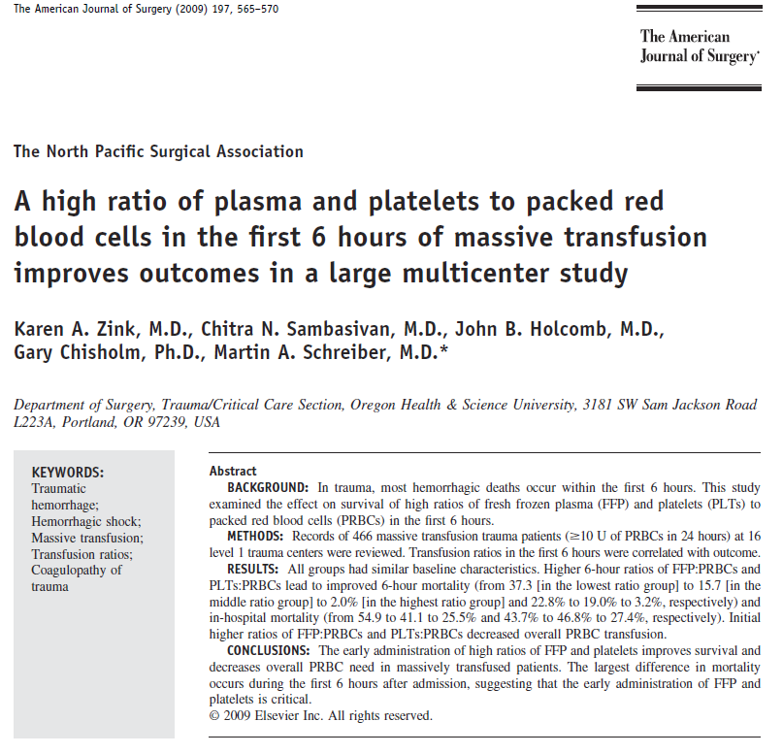
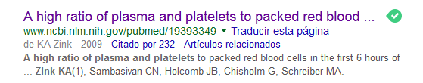
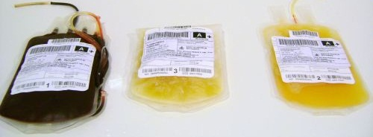
Manejo Racional: 1 - 1 – 1
¿Cuál es su fundamento?
Plaquetas
Crioprecitados
Manejo 1:1 Mejoría en la Supervivencia
si se hace antes de las 6hs
Zink KA 2009

Slide 15
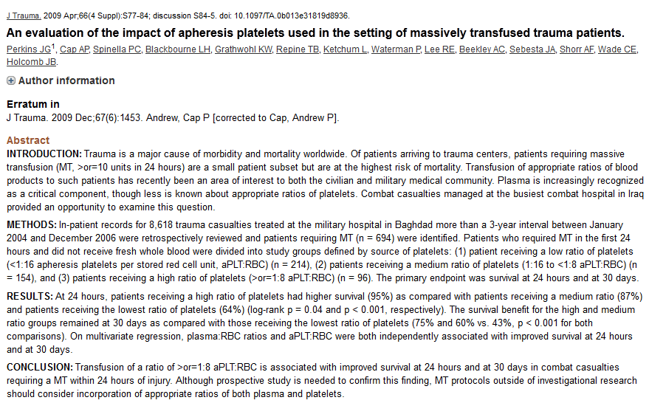
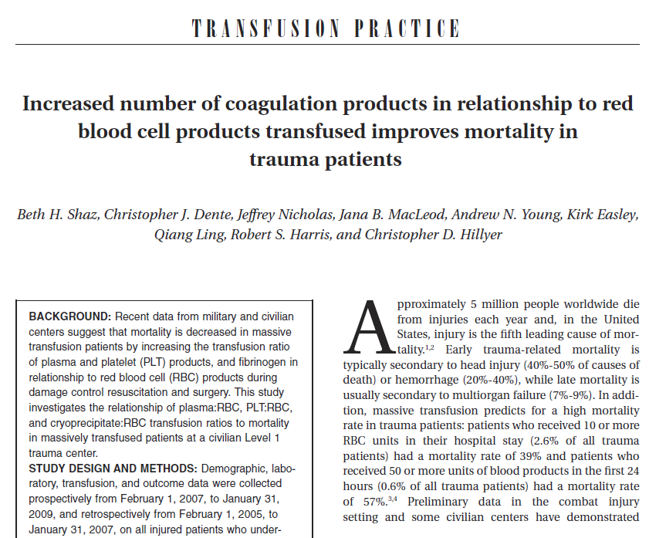
Manejo Racional: 1 - 1 – 1
¿Plaquetas?
2009
2010
Perkins JG
Shaz BH
A mayor aferesis plaquetaria
Por paquete globular: MAYOR SOBREVIDA
Las plaquetas administradas agresivamente mejoran la sobrevida
El Manejo: Plaquetas 1 / Paquete Globular 6-8
Mejoría en la Supervivencia 24hs y a los 30 días

Slide 16
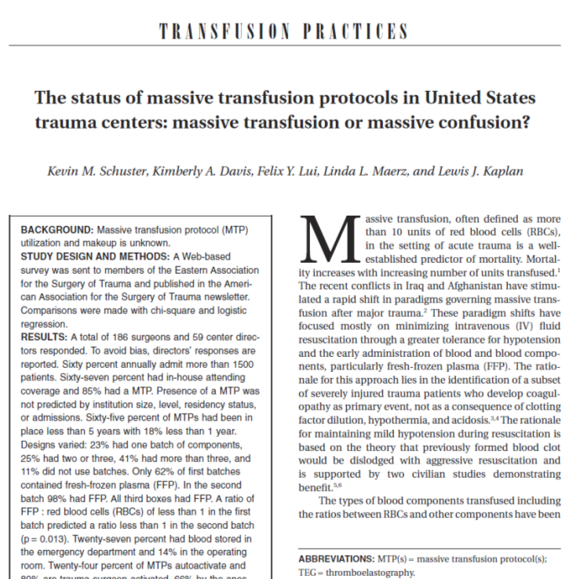
Manejo Racional: 1 - 1 – 1
¿Protocolos ante la transfusión Masiva?
Es un concepto «nuevo» y con muchas variantes.
Los «ratios» son meramente sugestivos.
No se ha identificado plenamente cuál es la mejor proporción.
No se ha identificado el mejor tiempo de administración.
2010
¿Cuantas plaquetas?
Los protocolos de transfusión masiva en general
Han demostrado disminuir la mortalidad significativamente
Schuster 2010

Slide 17
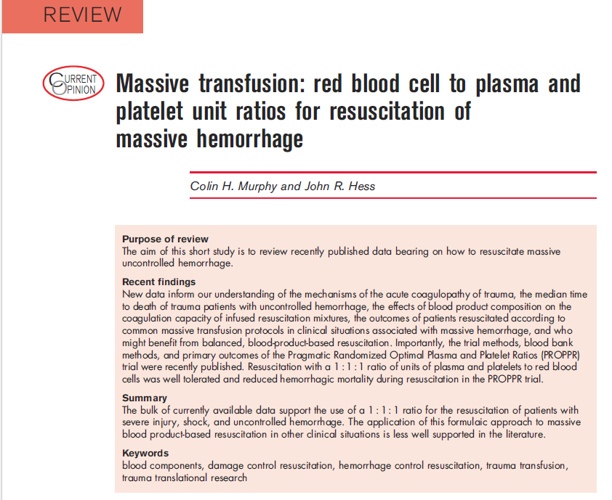
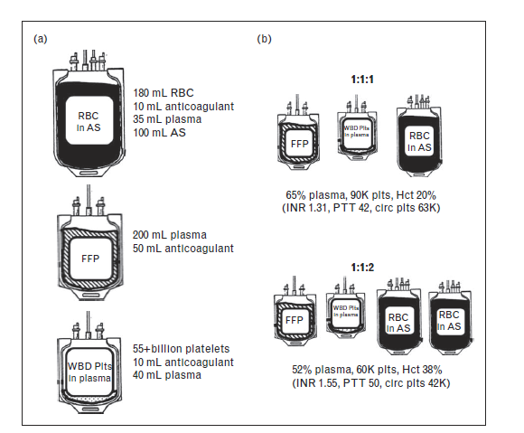
Manejo Racional de los hemoderivados: 1 - 1 – 1
Pragmatic Randomized Optimal Plasma and Platelet Ratios (PROPPR).
Sept
2015
¿Consenso?
Los ECCAS de transfusión masiva
Parecen demostrar que 1:1:1 se tolera bien
y disminuye significativamente la mortalidad

Slide 18
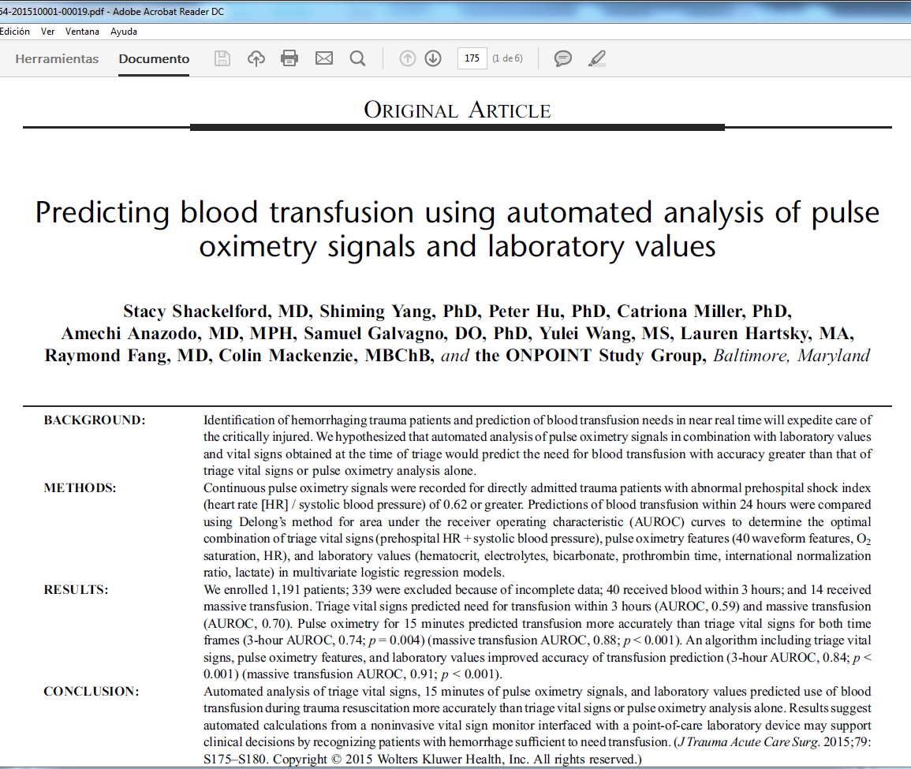
El futuro
Oximetría de pulso
Lactato
Tp
TPT
INR
Hematocrito
Glucosa
Potasio
Cloro
Bicarbonato
?
Sept
2015
¿Mejorando la
Predicción?
Oximetría de pulso: .91 AUROC de Capacidad predictiva de
Necesidades de Transfusión Masiva

Slide 19
Conclusiones: Puntos clave para evitar la mortalidad por Hemorragia
Identificación temprana de la coagulopatía.
Uso de protocolos: 1-1-1
Limitar el uso de cristaloides en la reanimación.
Control rápido de la hemorragia mediante la cirugía hemostática.
Guiar la hemostasia con parámetros más sensibles y específicos: ROTEM
Individualizar los casos

Slide 20
Muchas Gracias por su atención

